Slide 1
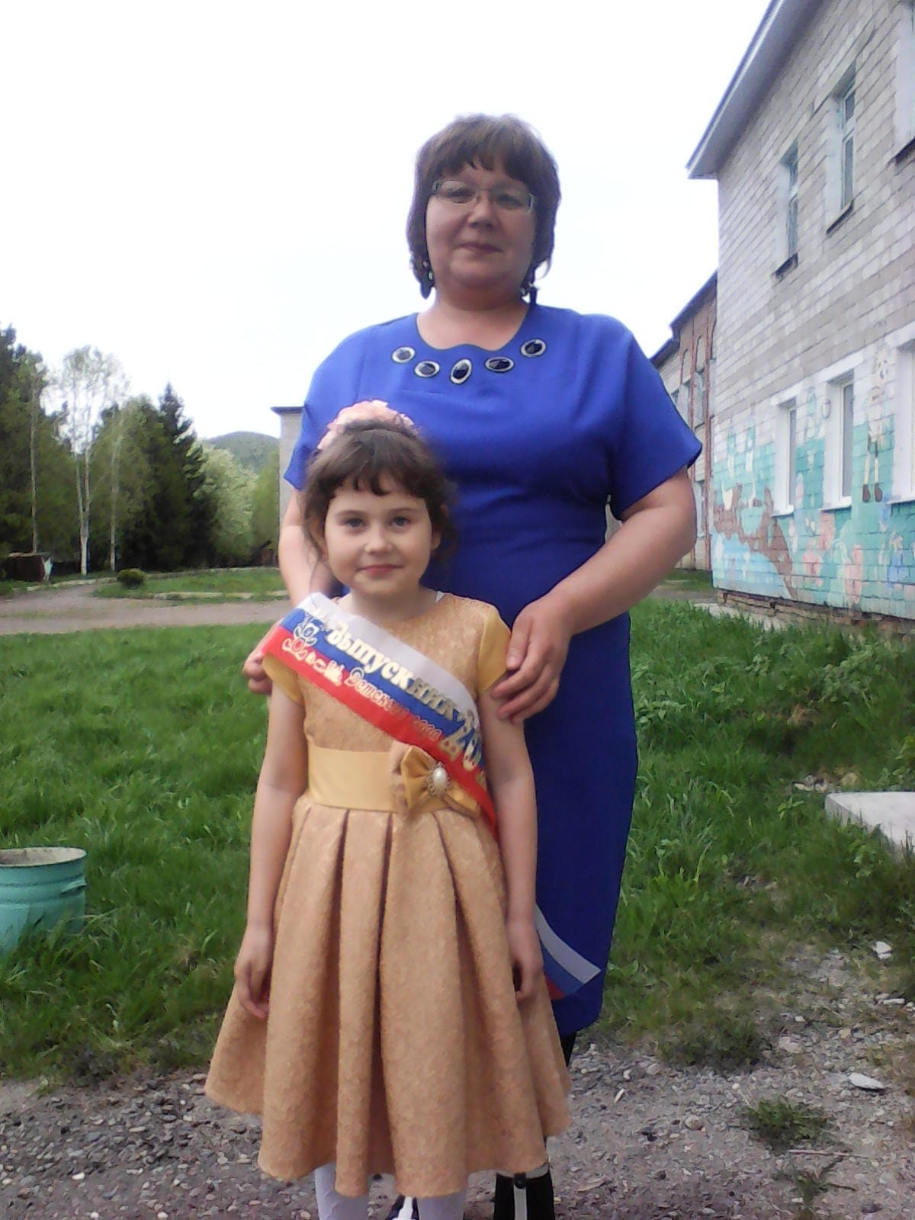
Я- педагог
Карпова Елена Владимировна
Воспитатель
МКОУ Отрокская СОШ-
филиал д\с «Улыбка»

Slide 2
Быть педагогом-это очень сложно хорошим педагогом быть еще сложней и лишь трудом определить ту сложность можно и воспитать достойных праотцам детей деятельность современного педагога неразрывно связана с его творческой самостоятельностью мобильностью высоким интеллектуальным и нравственным потенциалом с его профессиональной компетентностью культурным уровнем.

Slide 3
Моя педагическая деятельность направлена на всестороннее развитие индивидуальности развитие творческих способностей .Детское творчество является одним из важнейших средств познания мира и развития так как оно связано с самостоятельной практической и творческой деятельностью ребенка. Занятия с использованием нетрадиционной техники рисования набрызгам ладошками использование ватных палочек трубочек сухих листьев ит д

Slide 4
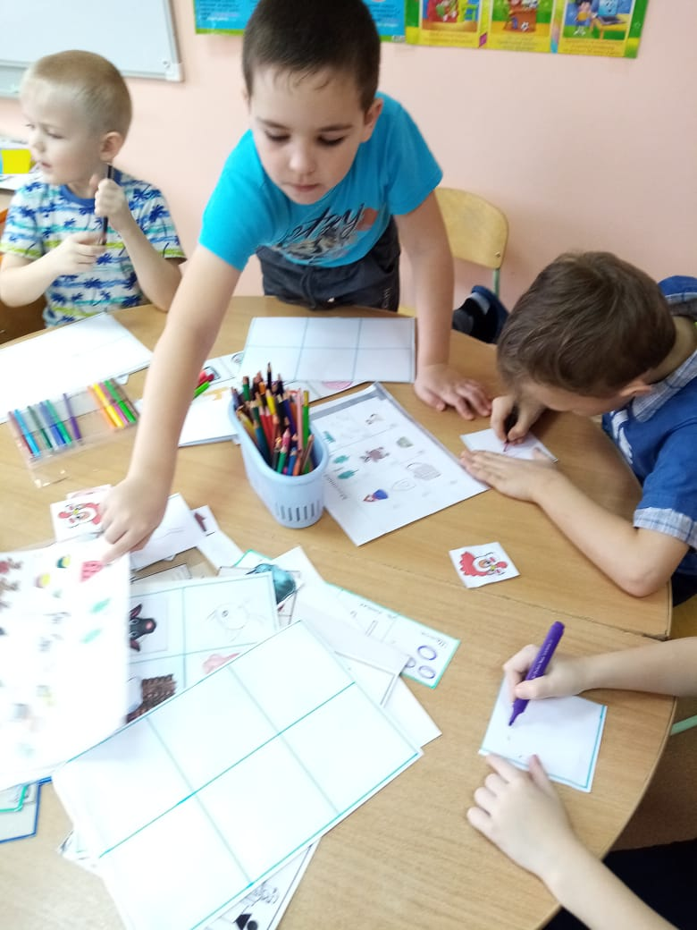
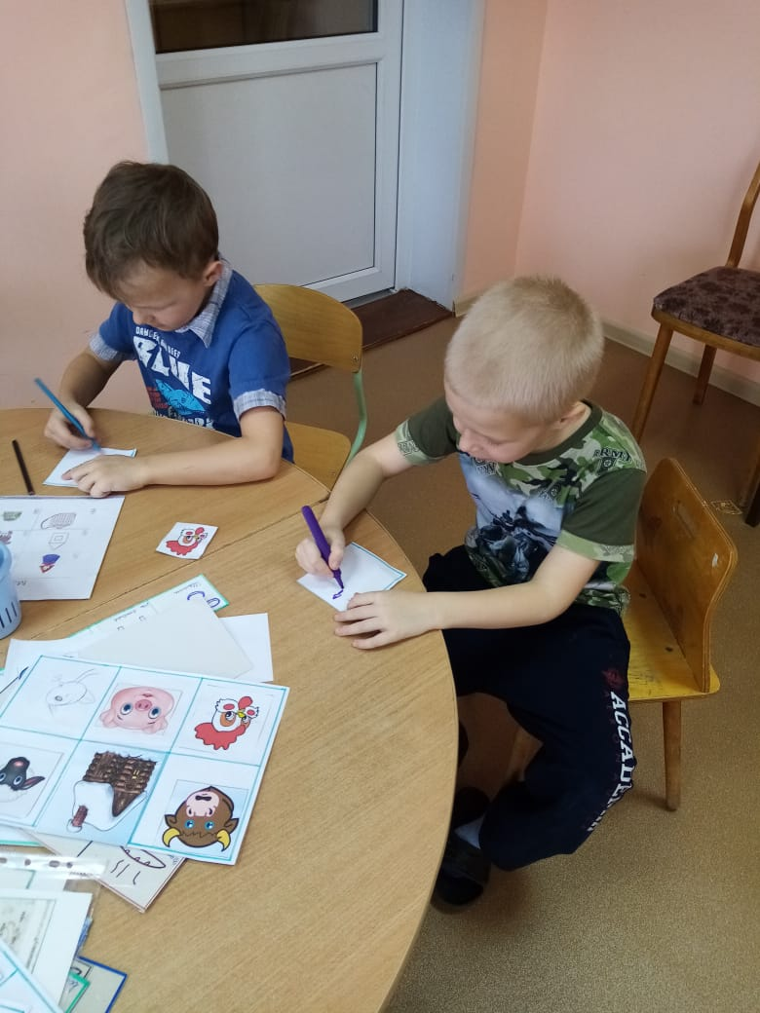

Slide 5
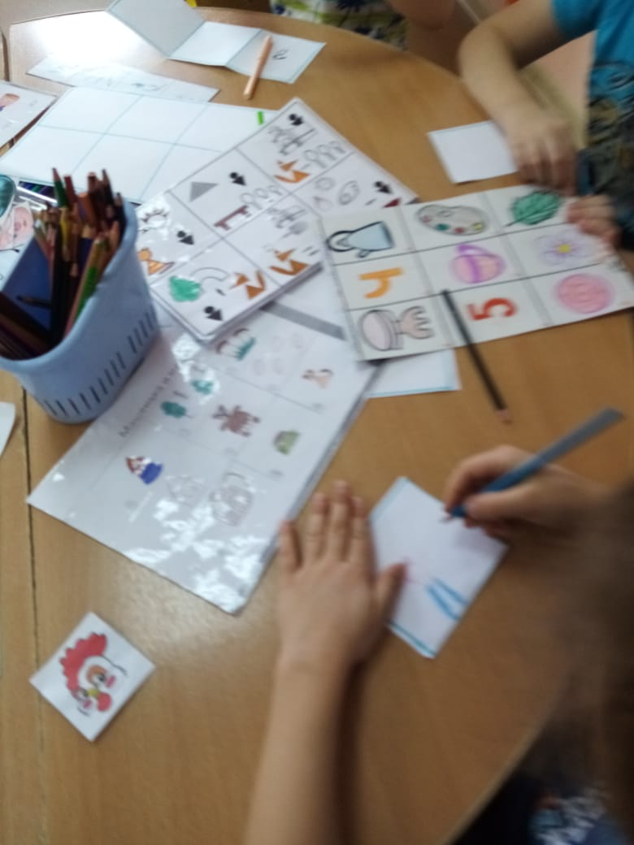

Slide 6
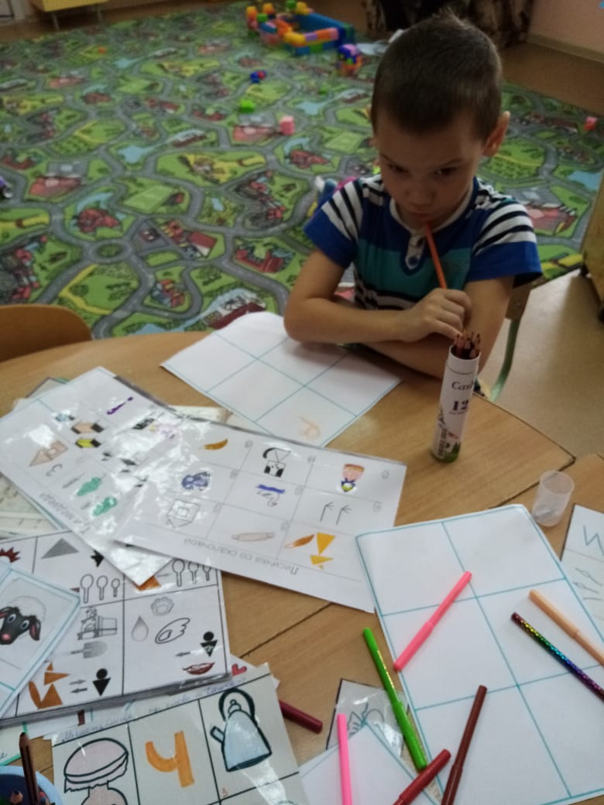
Ребенок кодирует сезонные явление природы после прогулки.

Slide 8
Рассказ сказки с использованием мнемотаблицы, мнемоквадрата, мнемодорожке , с использованием мнемоквадрата с вопросительным знаком, где дети сами должны определить недостающего героя или эпизода сказки и закончить ее.

Slide 9
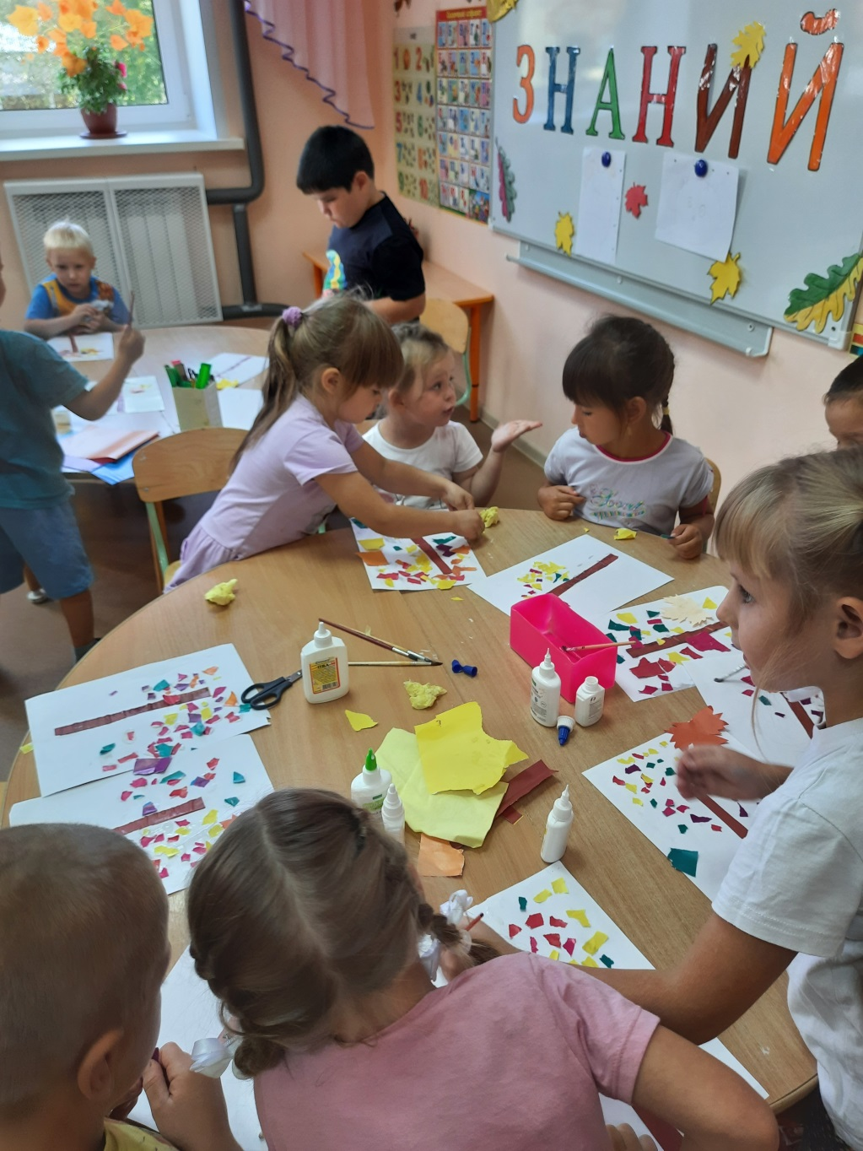
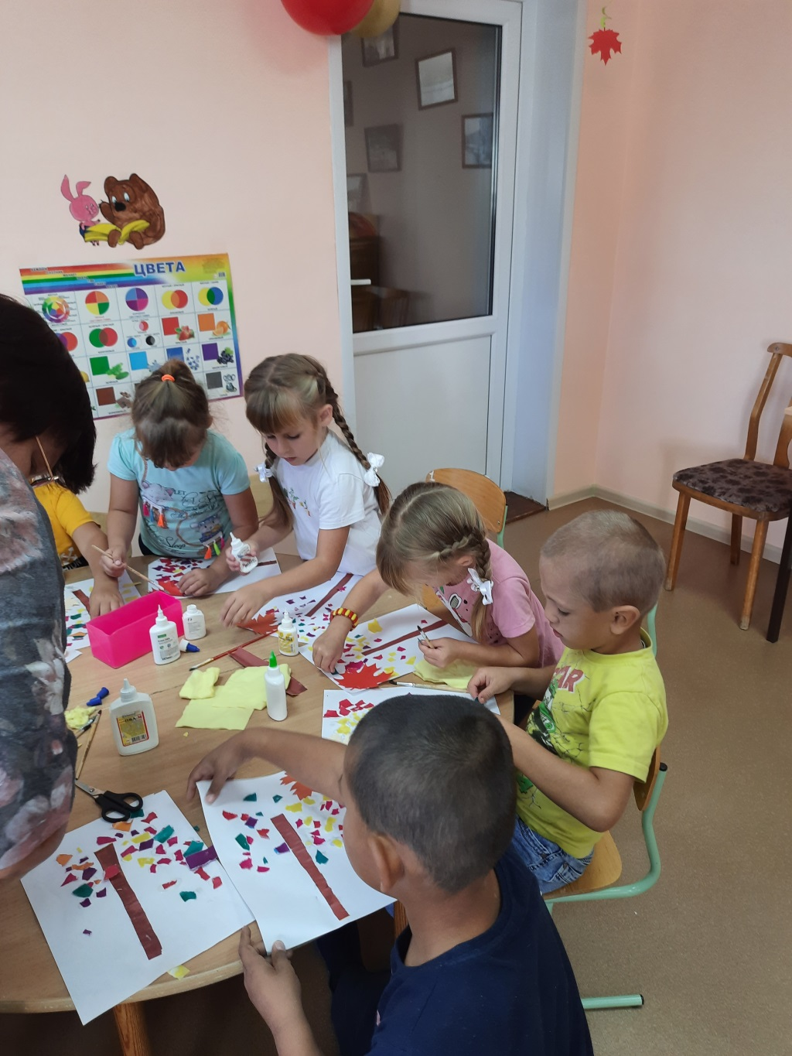

Slide 11
